Slide 2
Instrucciones:
Proyecta la presentación dando clic al ícono que se encuentra en la esquina inferior derecha.
En cada diapositiva aparecerán diferentes materiales.
Aliente a que los alumnos cuenten los materiales y digan el número que forman.
Revele la siguiente diapositiva para confirmar que el número es correcto.
Puede regresar la diapositiva para corroborar si el material representa dicho número.
Explique a los alumnos los conceptos de unidad, decena y centena de ser necesario.

Slide 3
¿Cuál es el número?
12

Slide 4
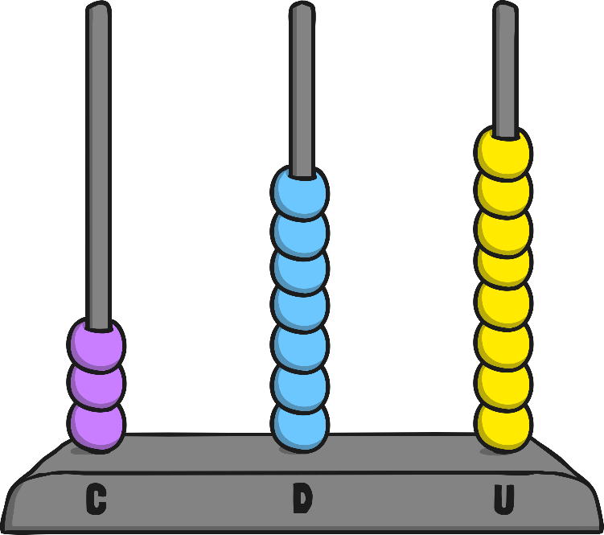
¿Cuál es el número?
378

Slide 5
¿Cuál es el número?
253
200+50+3

Slide 6
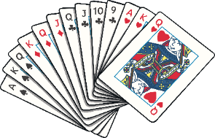
¿Cuál es el número?
35

Slide 7
¿Cuál es el número?
56

Slide 8
¿Cuál es el número?
235
2 centenas, 3 decenas y 5 unidades

Slide 9
¿Cuál es el número?
28

Slide 10
¿Cuál es el número?
73

Slide 11
¿Cuál es el número?
67

Slide 12
¿Cuál es el número?
98

Slide 13
¿Cuál es el número?
41

Slide 14
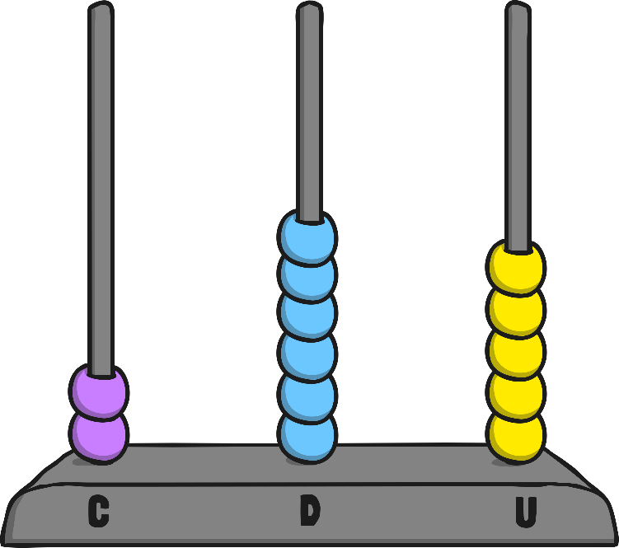
¿Cuál es el número?
265

Slide 15
¿Cuál es el número?
85

Slide 16
¿Cuál es el número?
100

Slide 17
¿Cuál es el número?
48
4 decenas y 8 unidades

Slide 18
¿Cuál es el número?
427
4 centenas, 2 decenas y 7 unidades

Slide 19
¿Cuál es el número?
25
20 + 5

Slide 20
¿Cuál es el número?
79
70 + 9

